Slide 1
Stabilisation des parois rocheuses le long des routes en Wallonie
Ir Luc FUNCKEN
Ingénieur des Mines et Hydrologue
Simon DELVOIE
Géologue
Direction de la Géotechnique

Slide 2
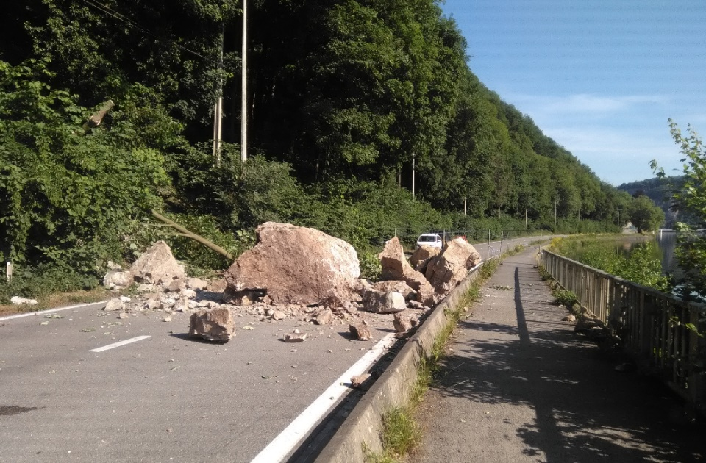
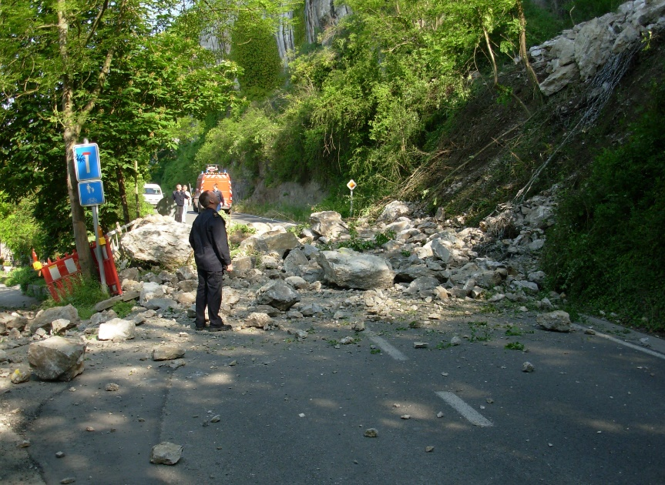
Rappel de la problématique des effondrements de rochers
Le réseau routier est fréquemment confronté à des chutes de blocs rocheux
N96 - Anhée (2017)
N647 - Lustin (2008)

Slide 3
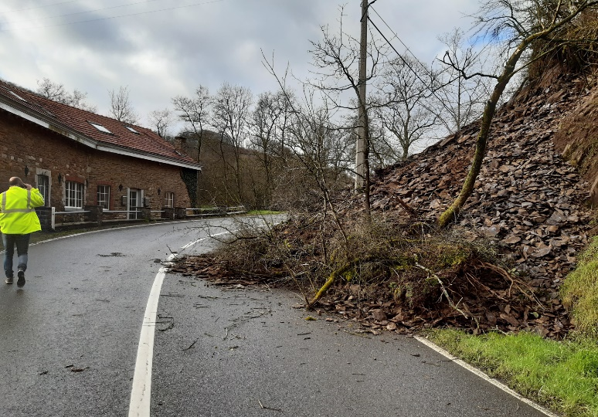
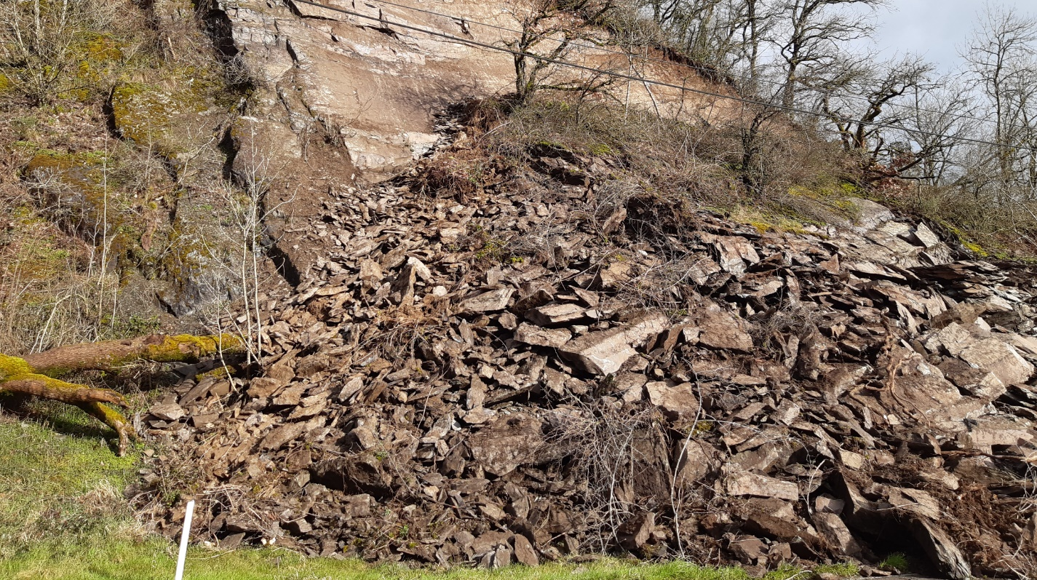
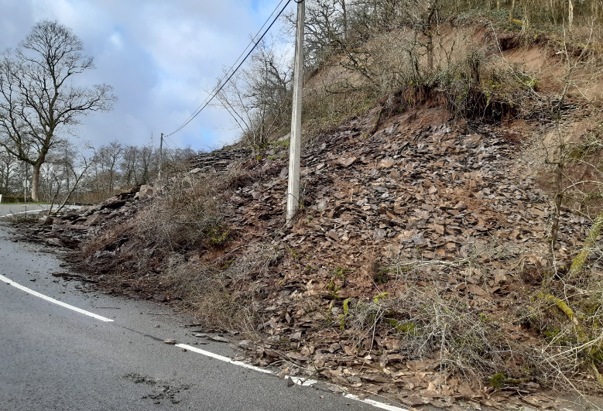
Rappel de la problématique des effondrements de rochers
OUFFET N623 Effondrement 09/03/2020
Infiltrations suite aux fortes pluies
Stratification

Slide 4
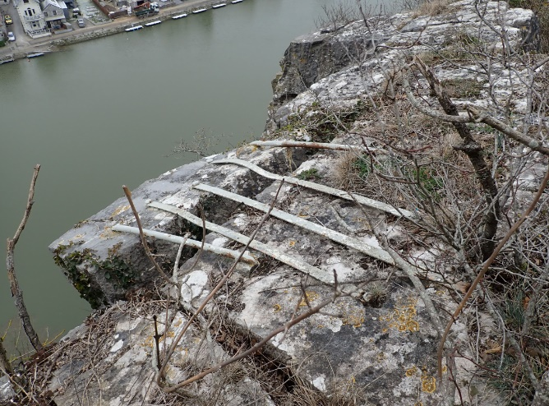
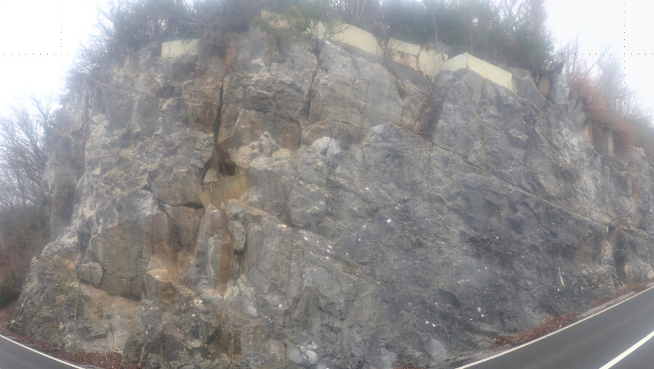
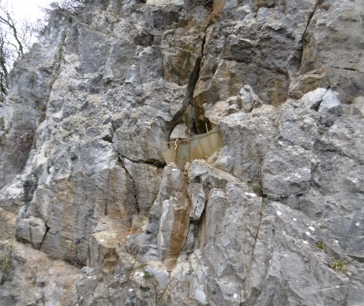
Rappel de la problématique des effondrements de rochers
Dispositifs de confortement anciens trop légers et ne répondant plus à aucune norme
Solutions prises souvent au cas par cas
Intervention de la Direction de la Géotechnique de manière ponctuelle à la demande des DT
N647 - Lustin
N947 - Godinne

Slide 5
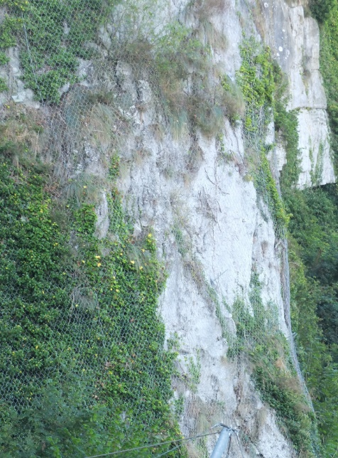
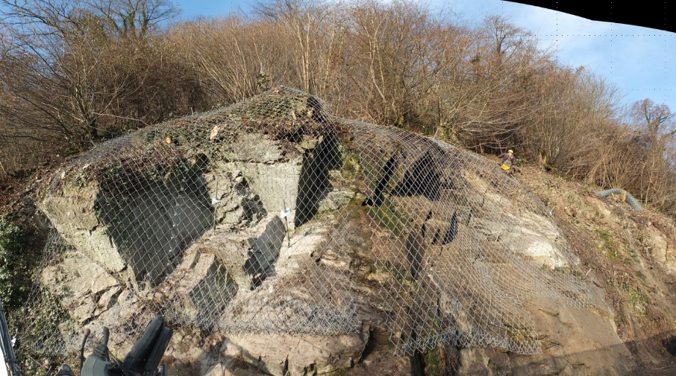
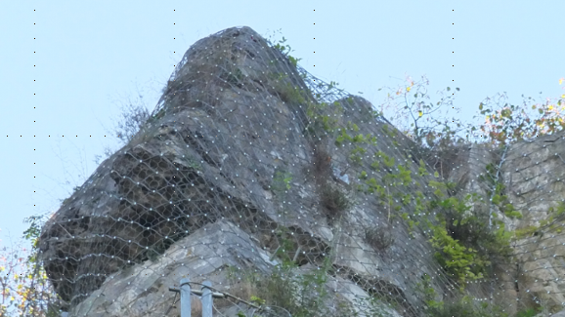
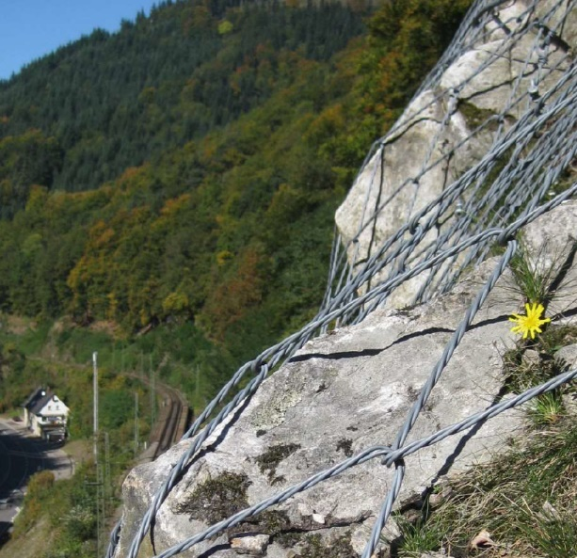
Rappel de la problématique des effondrements de rochers
Exemples de dispositifs de confortement classiques
Filet métallique plaqué et ancré
Grillage double torsion

Slide 6
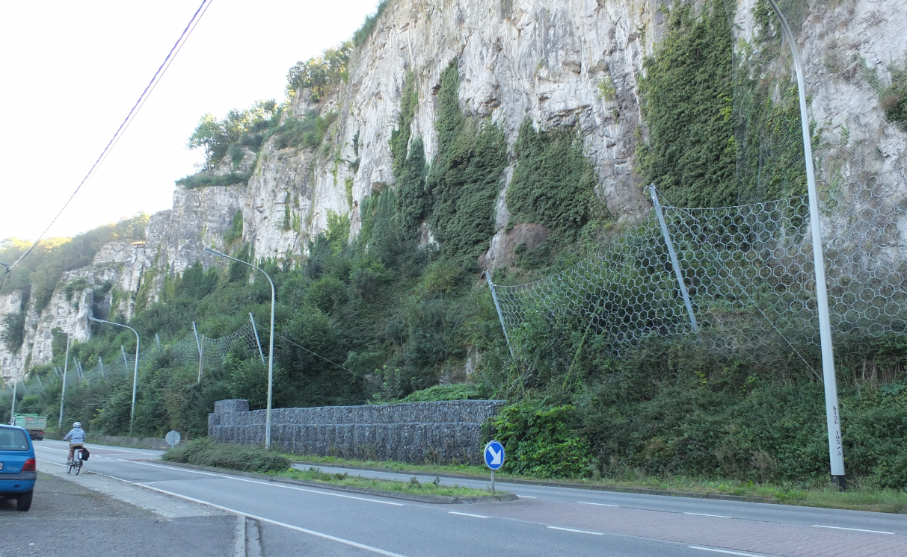
Rappel de la problématique des effondrements de rochers
Exemples de dispositifs de confortement classiques
Ecran pare-blocs 3.000 kJ
Merlon de gabions
N90 - Thon (Andenne)

Slide 7
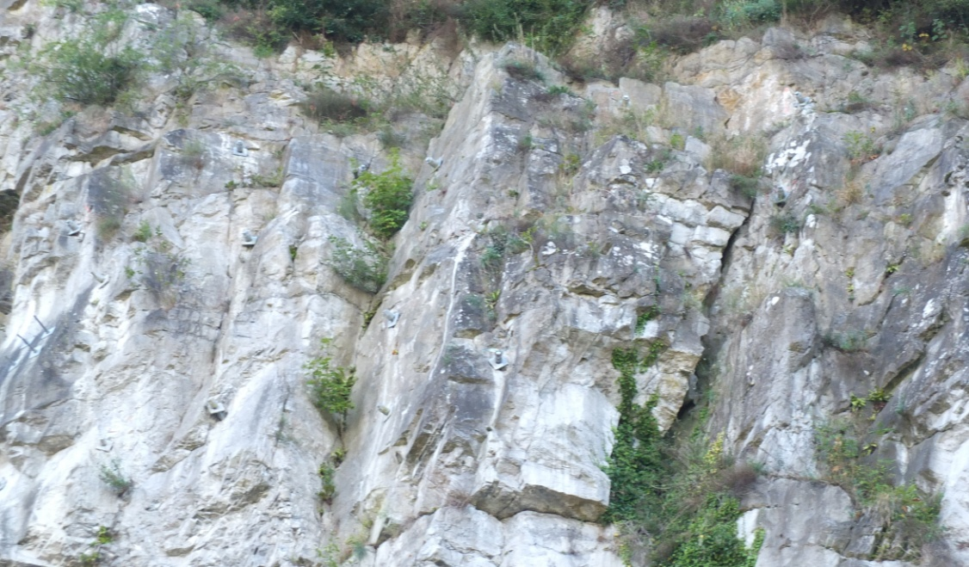
Rappel de la problématique des effondrements de rochers
Exemples de dispositifs de confortement classiques
Confortement de masses ponctuelles par ancrages passifs
N90 - Thon (Andenne)

Slide 8
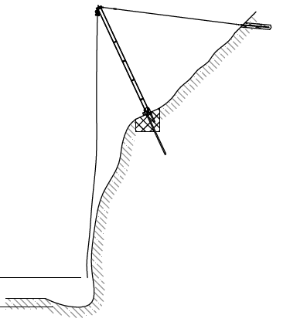
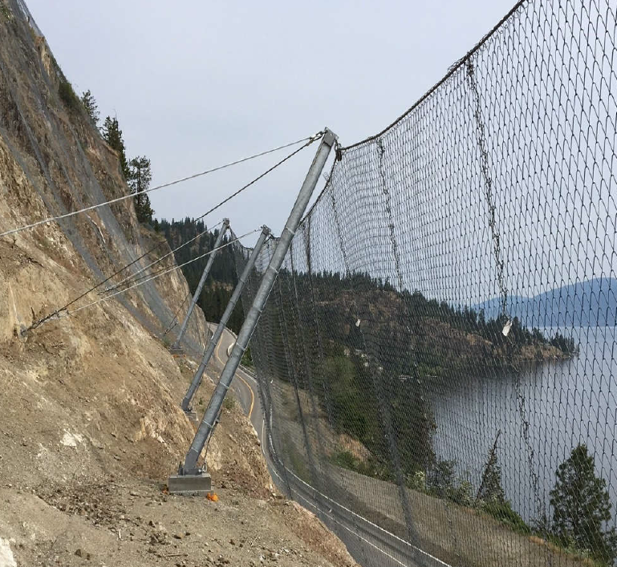
Rappel de la problématique des effondrements de rochers
Exemples de dispositifs de confortement classiques
Ecran déflecteur
Suisse
Un dispositif similaire va prochainement être préconisé à Esneux, Magnée et Dinant-Anhée

Slide 9
Evolution dans la recherche des solutions
Le S.P.W. prend la problématique des chutes de rochers en considération de manière globale
Mise au point d’une procédure d’inventaire, de classement automatique et de priorisation des parois rocheuses à problèmes
Classement basé sur un « coefficient de dangerosité » → Projet CLADAROC
Méthodologie testée et vérifiée sur des « sites écoles »
Cette méthode est un outil d’aide à la décision

Slide 10
Projet CLADAROC
Détermination d’un facteur de dangerosité
Distance bord de route / versant
Pente locale maximum
Pente moyenne
Delta « Z » Max
Pente moy.
DZ max
Paroi rocheuse
Pente locale max (PLM).
Bord
Route
150 m
Lim >15°
Dist (PLM)
Paramètres géométriques affectant la dangerosité d’une paroi rocheuse le long d’une route

Slide 11
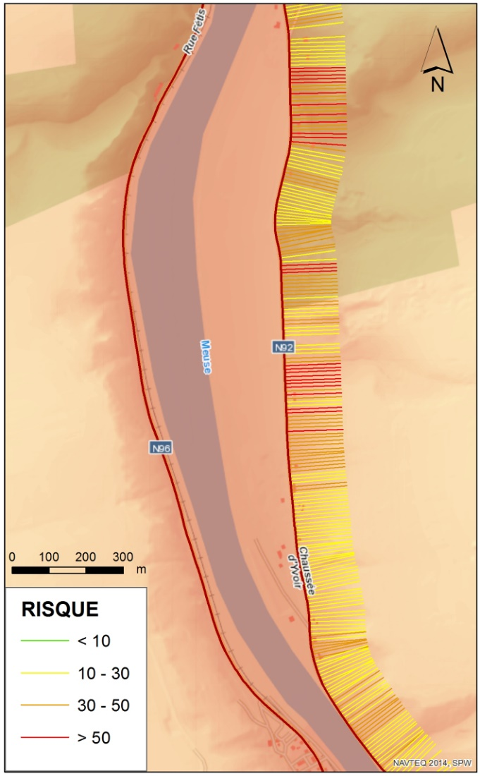
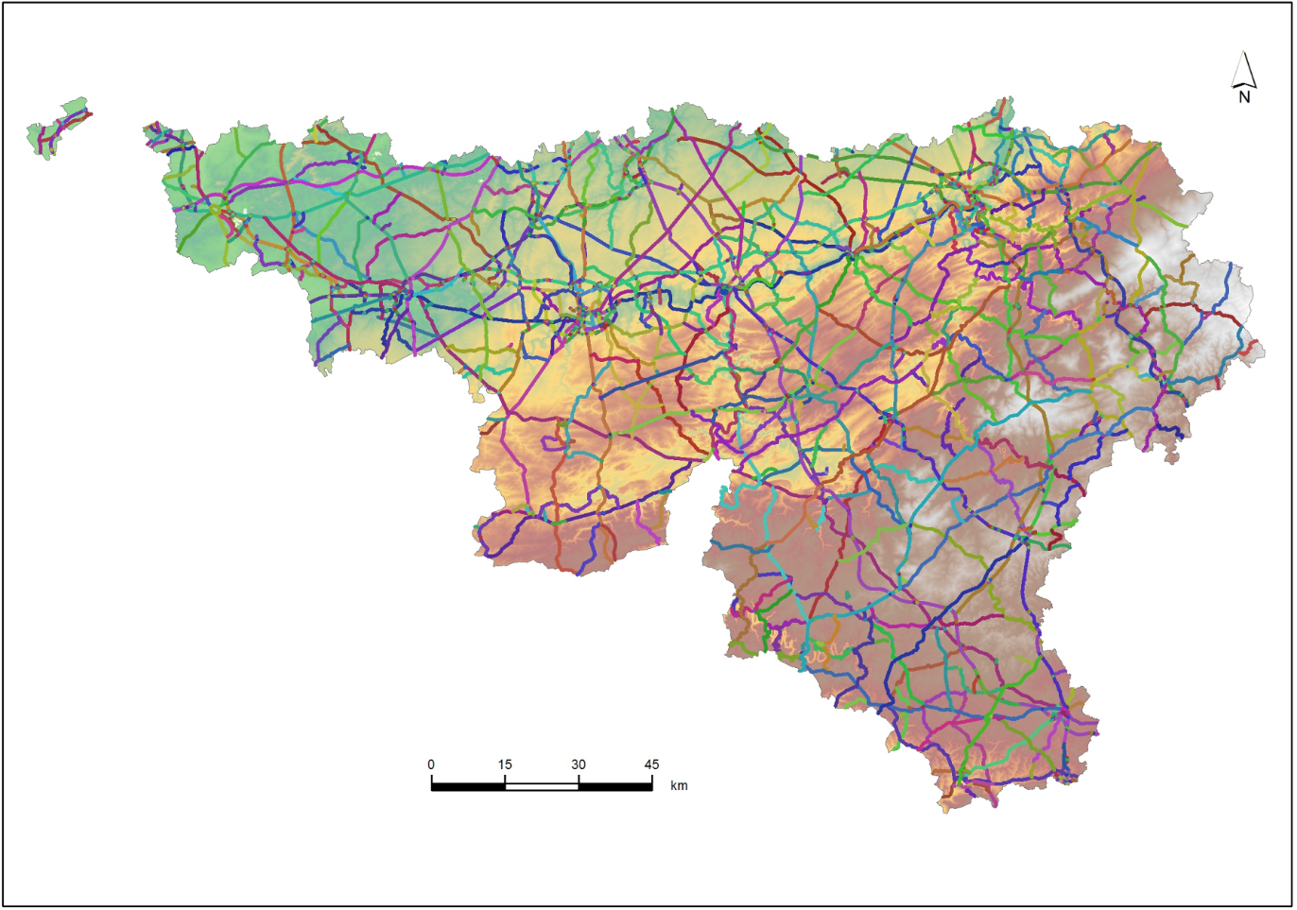
CLADAROC : Etat d’avancement
Le projet CLADAROC entre dans sa phase terminale
Optimisation des temps de calculs pour la définition des transects
Classement par dangerosité
Réseau routier wallon qui sera traité

Slide 12
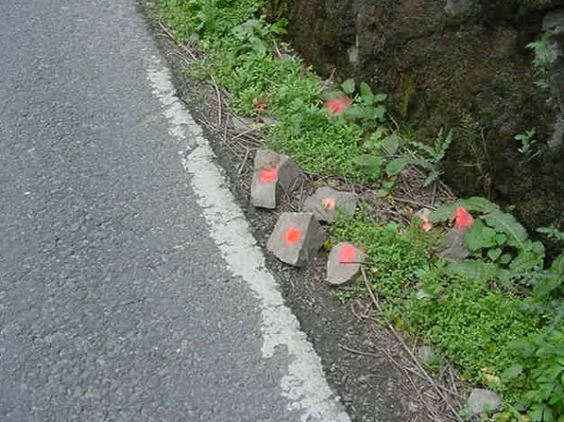
CLADAROC : Etat d’avancement → Implication des DT
Création d’un fichier partagé entre les DT et la Géotechnique
Levé précis (sur base des BK) de zones à risques avec :
Chutes récurrentes de blocs rocheux
Coulées de boue et/ou arrivées d’eau
Dispositifs de confortement existant
Relevé des accidents
Importance sur la précision dans le levé des BK
Plusieurs routes ont « perdu » leurs BK au fil des années,…

Slide 13
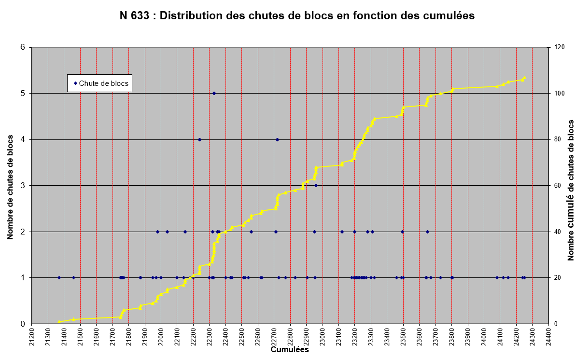
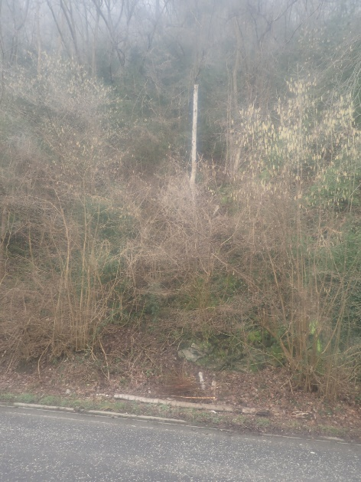
CLADAROC : Etat d’avancement → Implication des DT
Localisation des zones avec chutes de blocs
Relevé précis (5 m) des cumulées
Visualisation de zones critiques avec récurrence dans les chutes de blocs
Zones situées fréquemment dans l’axe de thalwegs (petits vallons)
N633 – Comblain-au-Pont

Slide 14
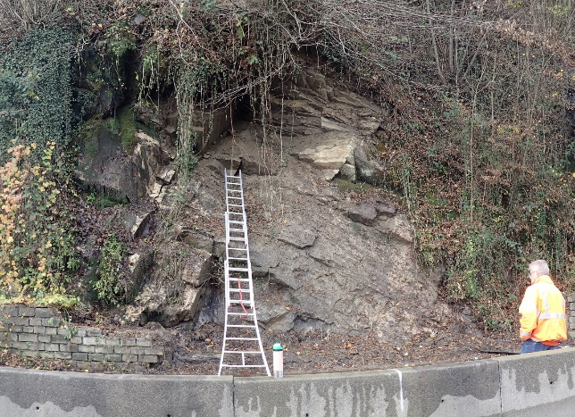
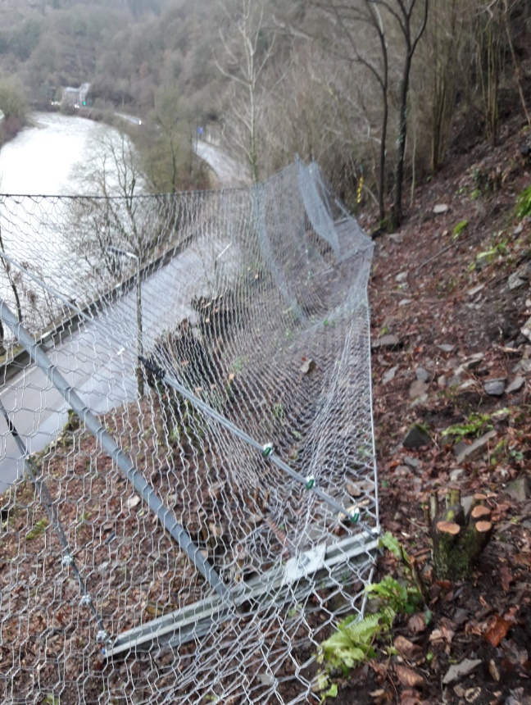
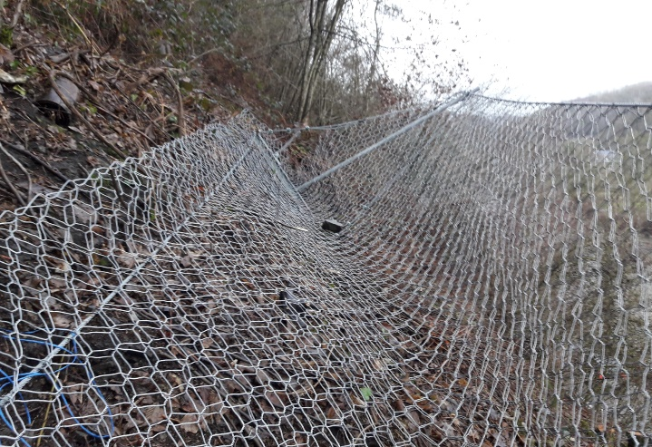
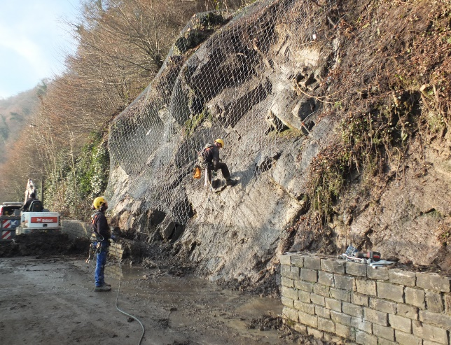
Etude d’un cas concret : N633 à Esneux
Les informations des DT permettent de cerner des zones à risques
Diverses interventions suite à des chutes de blocs et accidents → Plusieurs confortements mis en place
Effondrement de strates rocheuses
Filet plaqué ancré
Chutes de blocs venant du versant
Ecran pare-blocs 50 kJ

Slide 15
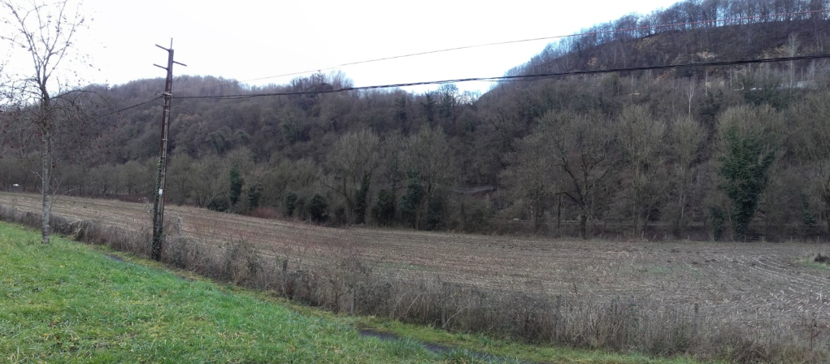
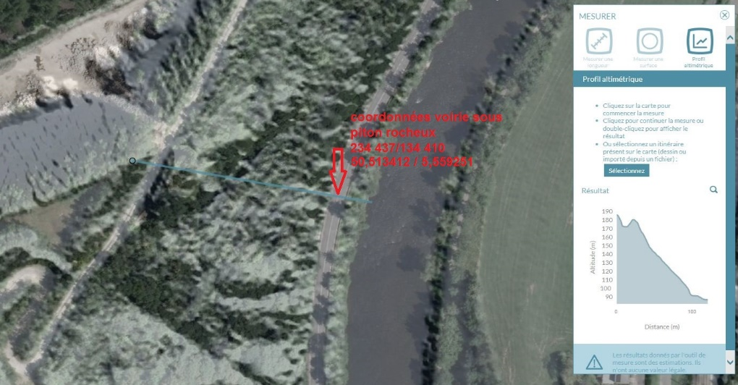
Etude d’un cas concret : N633 à Esneux
N633 en rive gauche de l’Ourthe en pied de versant
Carrière en contre-haut de la route avec un éperon rocheux en hauteur
N633
N633
N633

Slide 16
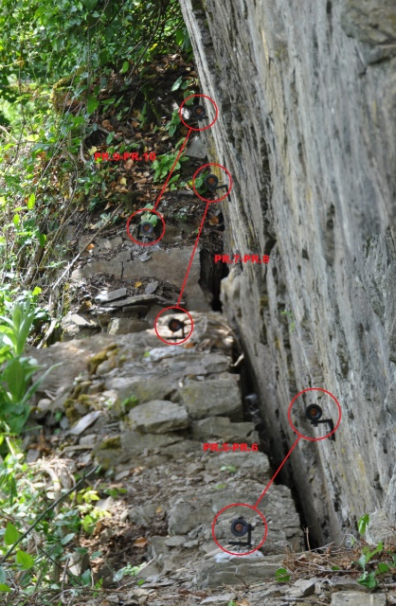
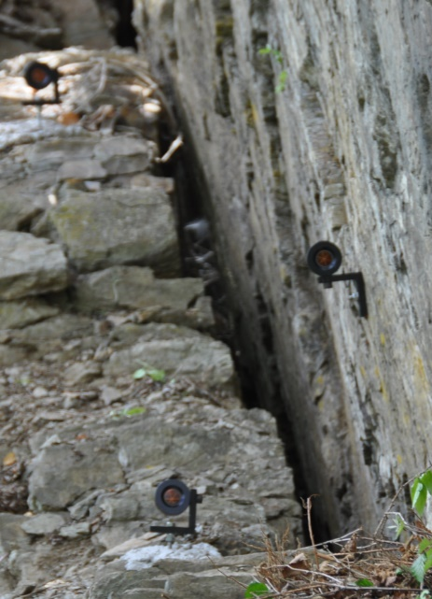
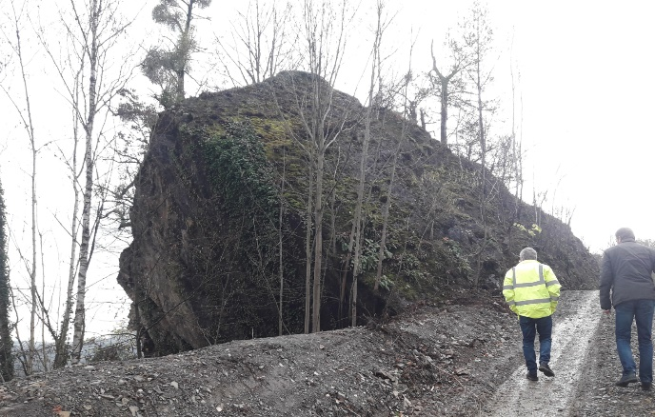
Etude d’un cas concret : N633 à Esneux
Eperon rocheux instrumenté : relevés topo bimensuels
Fissure ouverte instrumentée +/- 20 cm et de +/- 3 m de profondeur

Slide 17
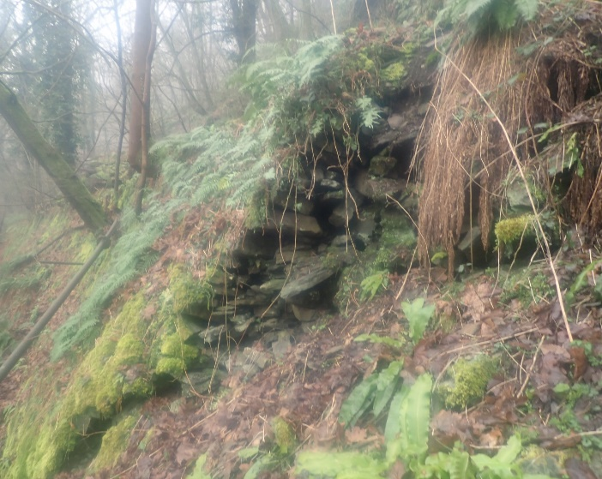
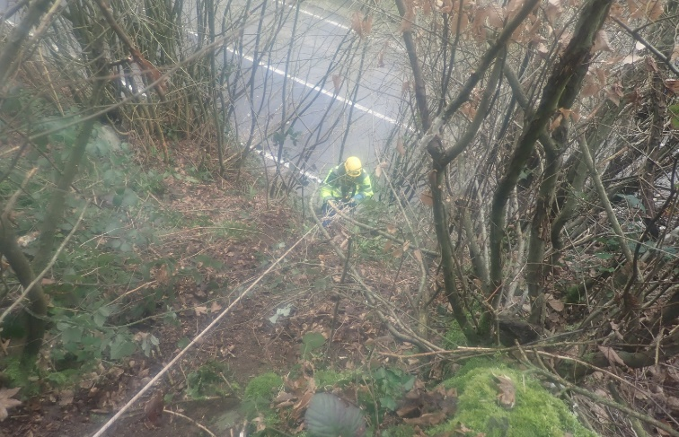
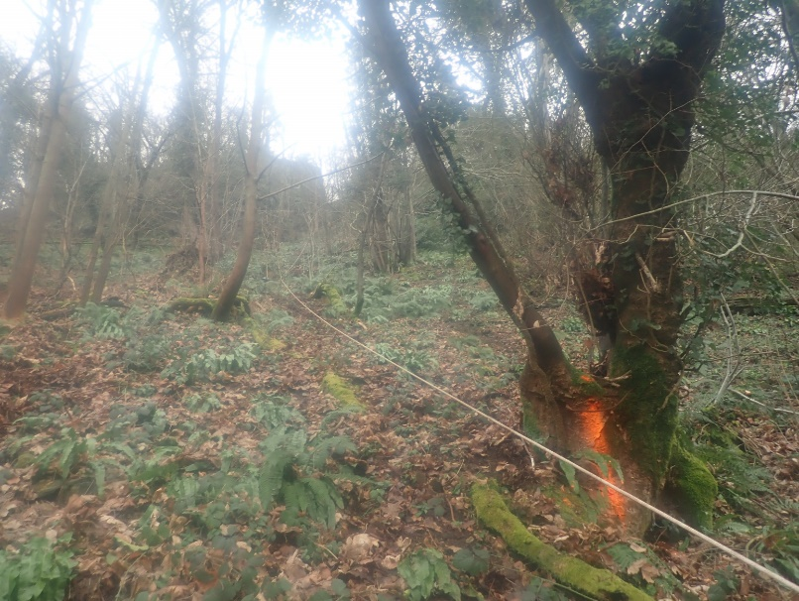
Etude d’un cas concret : N633 à Esneux
5 séries de mesures en 2019
Pas de mouvement observé → Eperon stable
Fissure probablement liée à un ancien tir de mine
Investigation du thalweg (petit vallon) en contrebas
Eperon rocheux bien visible en hauteur
Protection avec écran déflecteur
Présence d’ancien muret
Ecran déflecteur

Slide 18
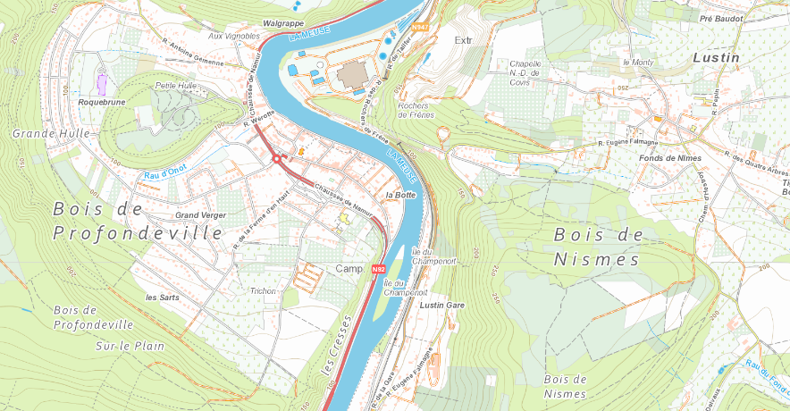
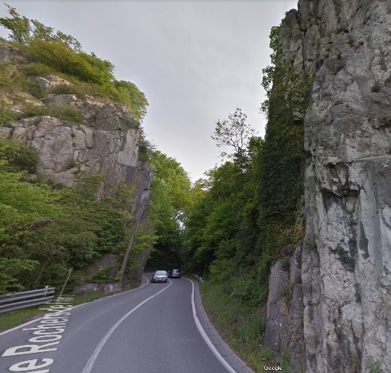
Etude d’un cas concret : Stabilisation des Rochers de Frêne (Lustin)
Situé en rive droite de la Meuse le long de la N647 à Lustin
Massif rocheux de 30 à 65 m de haut sur +/- 170 m de long
H : 30 à 65 m
L : +/- 170 m

Slide 19
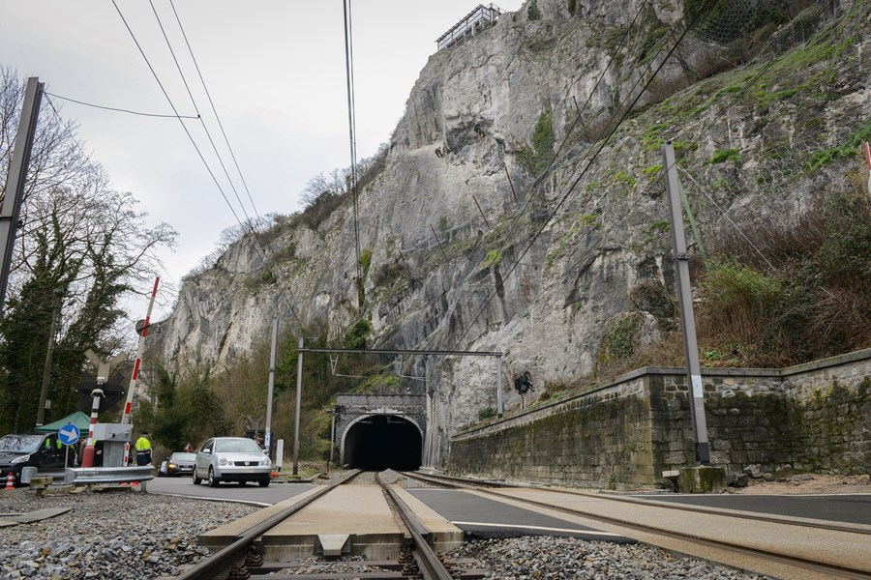
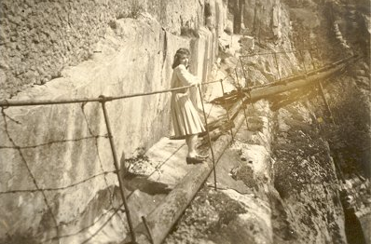
Rochers de Frêne (Lustin)
BREF HISTORIQUE
Autrefois, un chemin était accroché à la paroi
Présence d’un tunnel de la SNCB
Photo 1940-45
Photo Infrabel

Slide 20
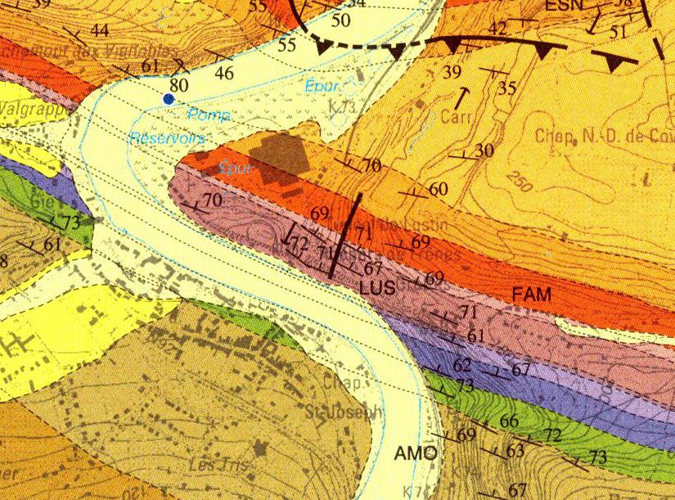
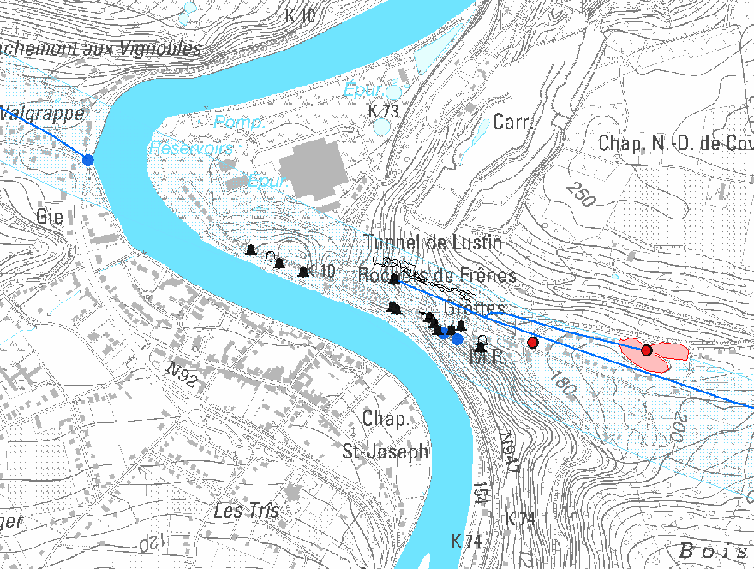
Rochers de Frêne (Lustin) : contexte géologique
Carte géologique de Wallonie (via WalOnMap)
Carte des thématiques du sous-sol wallon (via WalOnMap)
1 km
1 km
Formation de Lustin (Frasnien – 375 Ma) :
roches calcaires constituées d’alternances de calcaires stratifiés et de calcaires massifs
Nombreux phénomènes karstiques (altération et dissolution du calcaire) : cavités, réseaux karstiques, résurgences

Slide 21
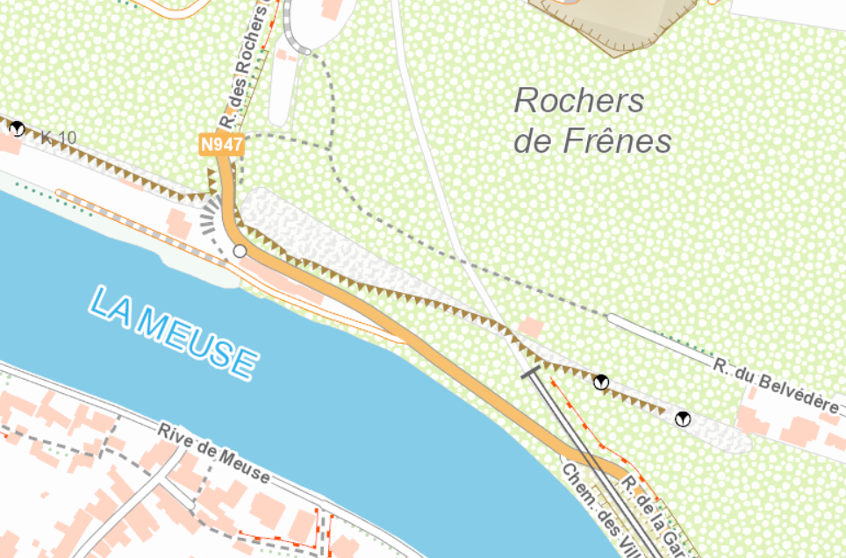
Rochers de Frêne (Lustin) : différentes phases
S.P.W. - Phase 1 (2019)
S.P.W. - Phase 2 (2019)
S.P.W. – Phase 3 (en cours)
Infrabel – S.P.W.
(avant 2010)
50 m

Slide 22
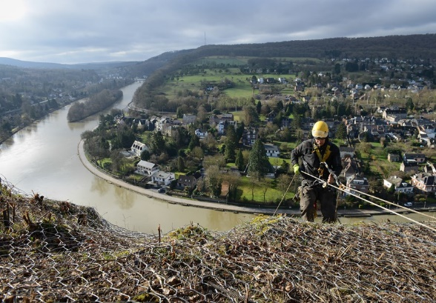
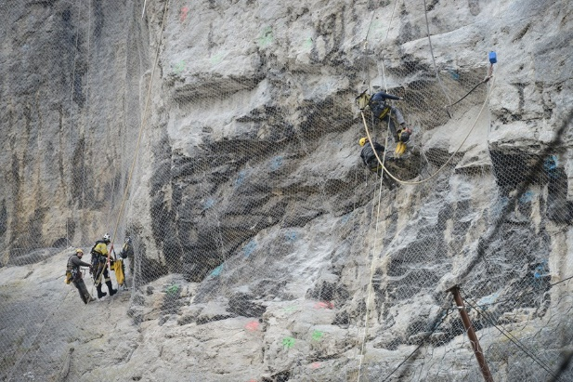
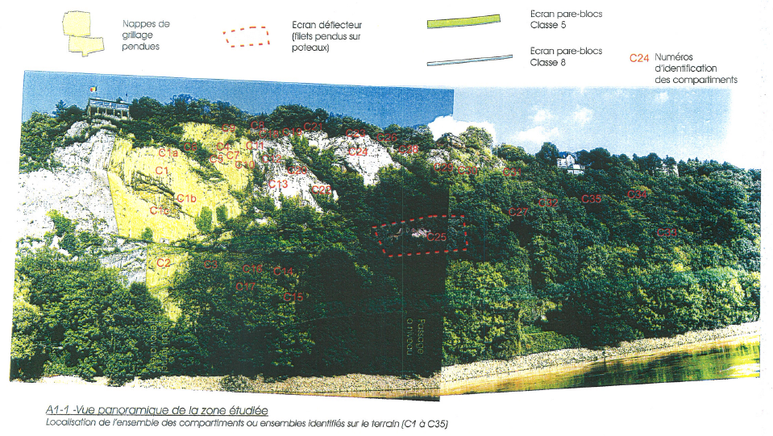
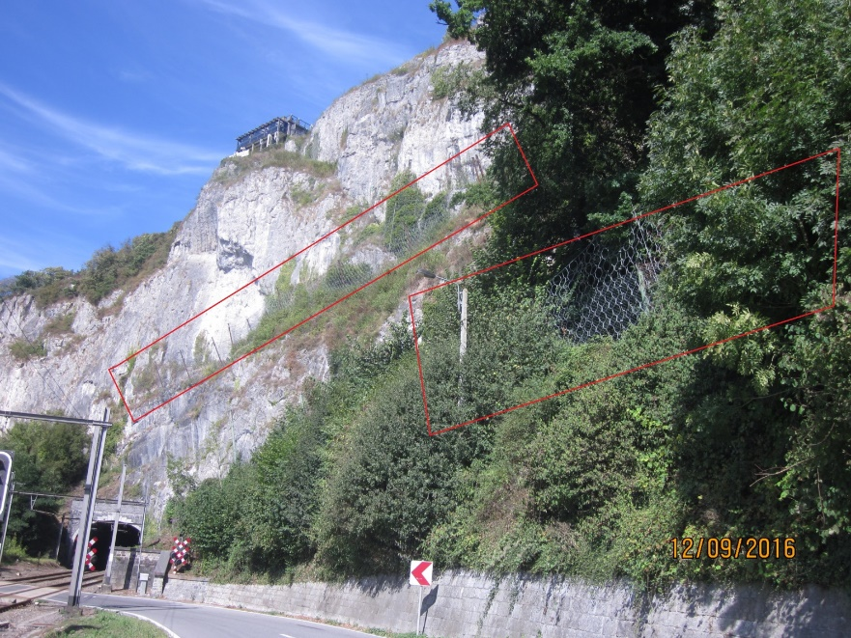
Rochers de Frêne (Lustin) – Infrabel-S.P.W.
Travaux de confortement commun Infrabel - S.P.W.
Etude de confortement par le Cerema de Lyon
Décomposition en compartiments avec moyens de protections appropriés
Grillage pendant
Ecrans pare-blocs haute énergie

Slide 23
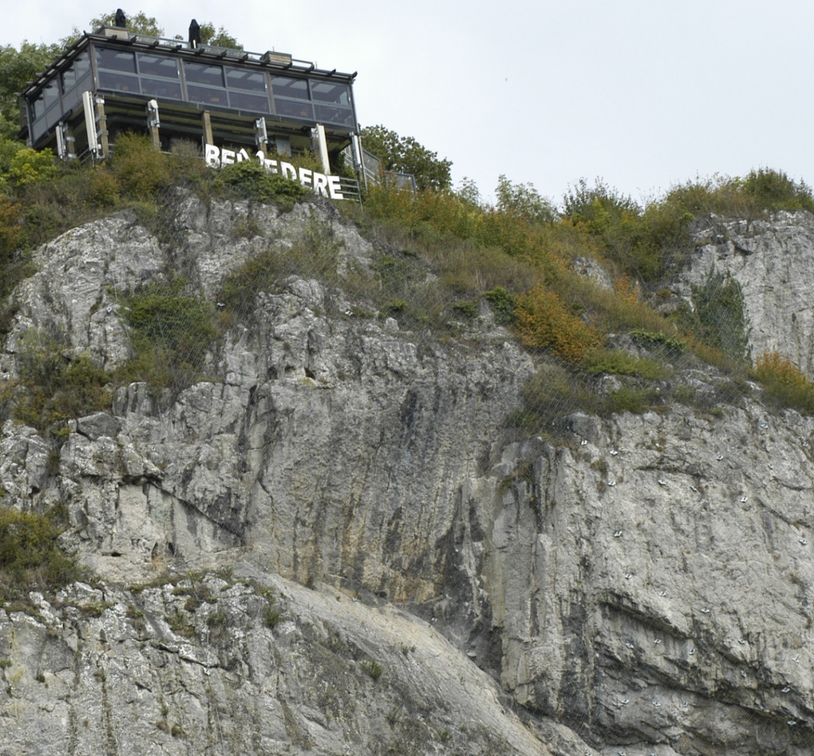
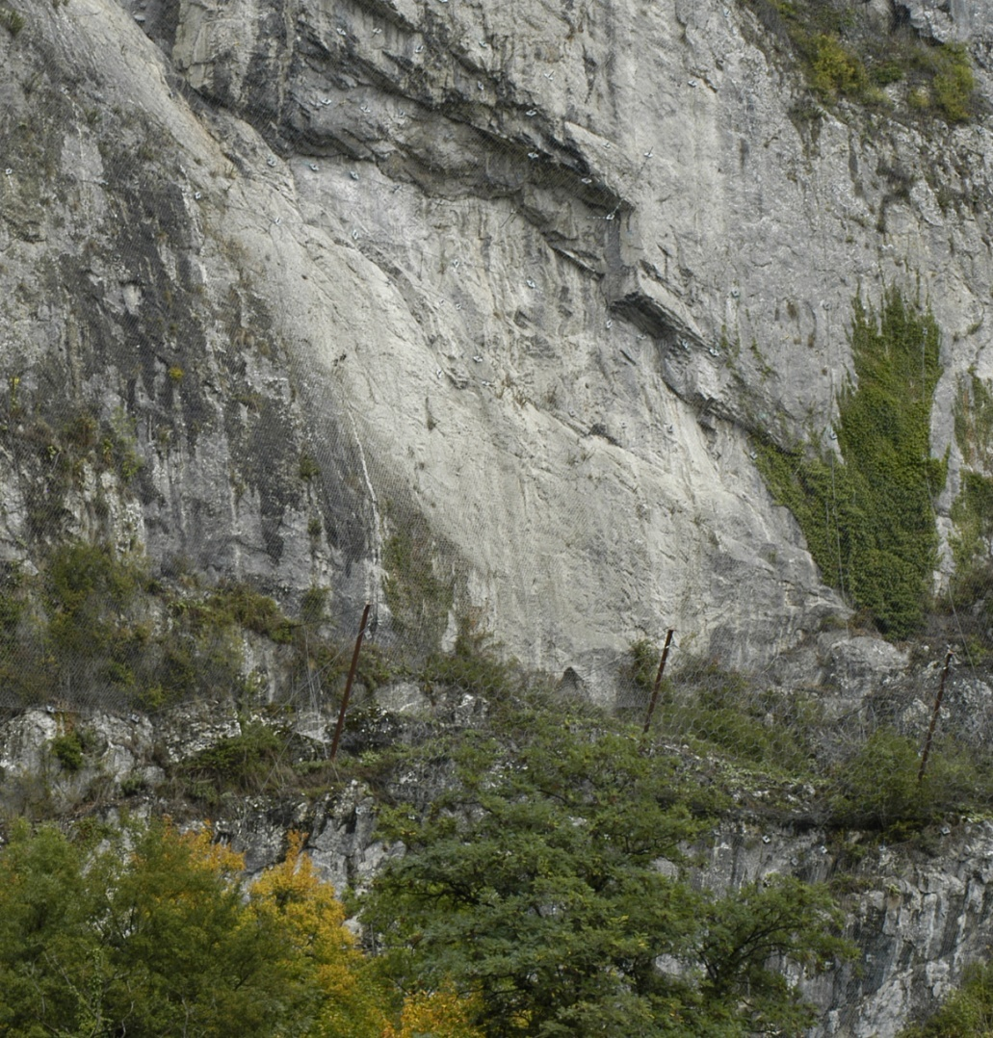
Rochers de Frêne (Lustin) – Infrabel-S.P.W.
Filet plaqué ancré

Slide 24
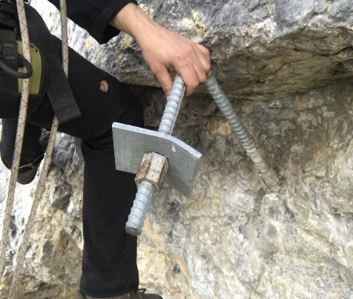
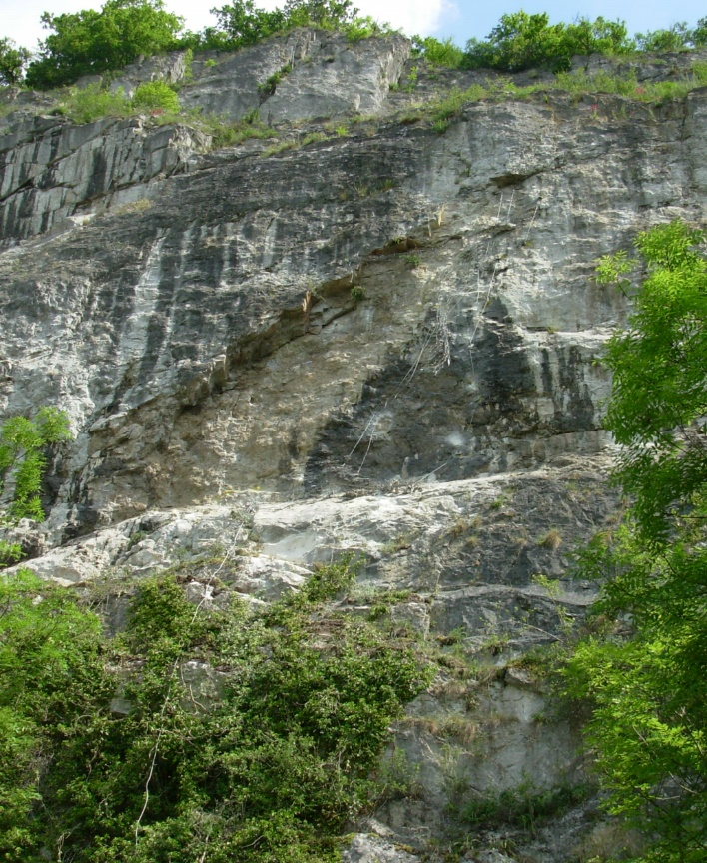
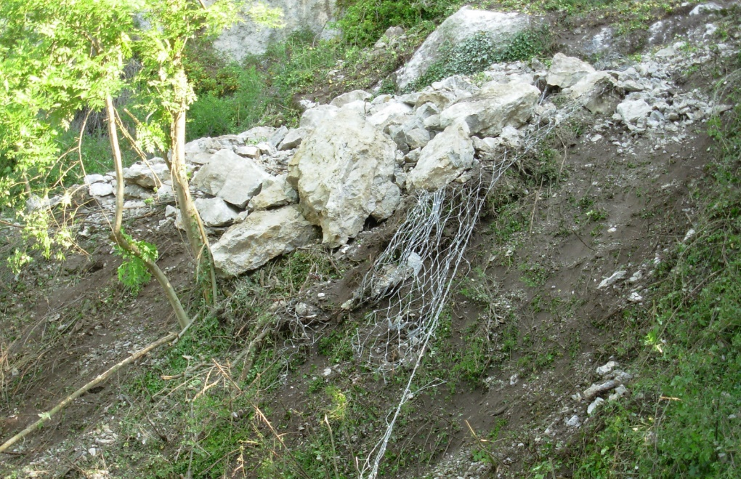
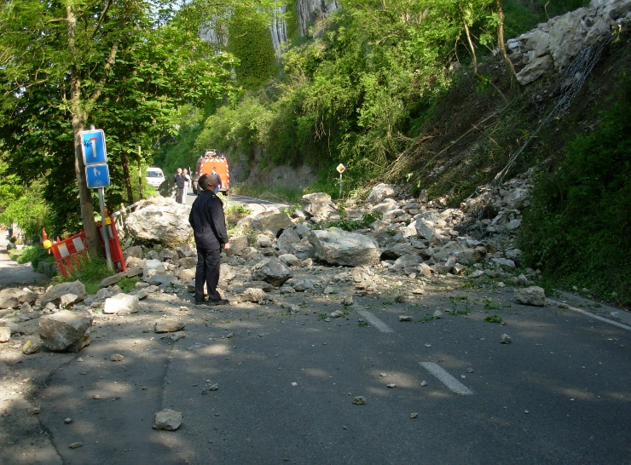
Rochers de Frêne (Lustin)
Accident en 2008 : effondrement d’une strate rocheuse confortée → Ancien dispositif sous-estimé

Slide 25
Rochers de Frêne (Lustin)
Début 2018 nouvelles chutes de blocs

Slide 26
Rochers de Frêne (Lustin) – S.P.W. (phase 1)
Travaux en 2019
Strate rocheuse « suspendue »
Eperon avec nombreuses strates instables
Falaise : risque de chutes de blocs
Confortement par ancrages passifs
Filets plaqué ancré
Grillage pendant

Slide 27
Rochers de Frêne (Lustin) – S.P.W. (phase 2)
Durant cette phase de travaux, découverte d’une zone sommitale fracturée avec confortements précaires anciens

Slide 28
Rochers de Frêne (Lustin) – S.P.W. (phase 2)
Zone fortement fracturée
Habitations en contrebas

Slide 29
Rochers de Frêne (Lustin) – S.P.W. (phase 2)
Réalisation d’une seconde phase de travaux de confortement dans la foulée (2019)
Filet plaqué ancré

Slide 30
Rochers de Frêne (Lustin) – S.P.W. (phase 2)
Héliportage des matériaux : avantageux compte tenu de la hauteur et de l’accessibilité

Slide 32
Rochers de Frêne (Lustin) – S.P.W. (phase 2)
Héliportage des matériaux : avantageux compte tenu de la hauteur et de l’accessibilité

Slide 33
Rochers de Frêne (Lustin) – S.P.W. (phase 3)
Méthodologie d’inspection de la paroi : 4 équipes
En rappel
Sur l’autre rive
Au pied de paroi
En tête de paroi
Observations précises et détaillées, photos
Prise de notes, oriente l’équipe en rappel, photos
Sécurité du trafic pendant inspection
Soutien logistique
Communication permanente entre équipes via radio

Slide 34
Rochers de Frêne (Lustin) – S.P.W. (phase 3)
Zonage de la paroi sur base des observations
17 zones définies en 5 catégories de confortement

Slide 35
Catégorie 1 : grillage pendant double torsion
Rochers de Frêne (Lustin) – S.P.W. (phase 3)
Problématique : blocs instables pluridécimétriques
Rôle du grillage : guider les blocs en pied de paroi
Avantages : faible coût, pose rapide et aisée
Inconvénient : résistance limitée

Slide 36
Catégorie 2 : observations
Rochers de Frêne (Lustin) – S.P.W. (phase 3)
Sommet fracturé : blocs instables de max. 1,5 tonne
Nid de rapaces
Strate rocheuse instable :
épaisseur max. de 1 m

Slide 37
Catégorie 2 : filet plaqué ancré de résistance intermédiaire
Rochers de Frêne (Lustin) – S.P.W. (phase 3)
Rôle du filet + ancrages : empêcher les instabilités, ancrer les blocs et strates instables
Avantages : bonne résistance du filet, stabilisation par les nombreux ancrages
Inconvénients : système coûteux

Slide 38
Catégorie 3 : observations
Rochers de Frêne (Lustin) – S.P.W. (phase 3)
Anciens confortements
Blocs métriques à plurimétriques instables
Importante strate rocheuse instable estimée à 1.000 tonnes

Slide 39
Catégorie 3 : filet plaqué ancré de résistance élevée
Rochers de Frêne (Lustin) – S.P.W. (phase 3)
Rôle du filet + ancrages : empêcher les instabilités, ancrer les blocs et strates instables
Avantages : bonne résistance du filet, stabilisation par les nombreux ancrages
Inconvénients : système très coûteux
Ancrage de la strate rocheuse

Slide 40
Catégorie 4 : Observations
Rochers de Frêne (Lustin) – S.P.W. (phase 3)
Écartement croissant entre la N647 et le pied de la paroi
Strates rocheuses instables épaisseur max. de 0,5 m
Blocs rocheux métriques instables

Slide 41
Catégorie 4 : Écran pare-blocs en pied de versant
Rochers de Frêne (Lustin) – S.P.W. (phase 3)
3.000 kJ = chute d’un bloc rocheux de 5 tonnes d’une hauteur de 60 m
Exemple sur la N90 à Thon
Écran pare-blocs 3000 kJ

Slide 42
Catégorie 5 : blocs rocheux ponctuels instables
Rochers de Frêne (Lustin) – S.P.W. (phase 3)
2 blocs rocheux métriques instables :
1 bloc à ancrer sur place (habitations en contrebas)
1 bloc à évacuer

Slide 43
Rochers de Frêne (Lustin) – S.P.W. (phase 3)
Classification de la paroi en différents niveaux de priorité basés sur :
- Présence ou absence d’habitations en contrebas
Présence d’habitations (a)
Absence d’habitations (b)

Slide 44
Rochers de Frêne (Lustin) – S.P.W. (phase 3)
Classification de la paroi en différents niveaux de priorité basés sur :
Présence ou absence d’habitations en contrebas
Énergie potentielle du bloc rocheux lors de l’impact (masse du bloc et hauteur de chute)
Distance entre le pied de la paroi et la route/les habitations (critère géométrique)
Présence d’habitations (a)
Absence d’habitations (b)
Priorité 1
Priorité 2
Priorité 3

Slide 45
Interventions de la Direction de la Géotechnique
Plus de 60 études de parois rocheuses réalisées en Wallonie depuis 1990

Slide 46
Conclusions
Le S.P.W. prend en considération la problématique de chutes de rochers
La Direction de la Géotechnique est de plus en plus sollicitée par les DT :
Inspections, observations
Proposition de moyens de confortements appropriés de façon à diminuer le risque à un niveau acceptable (le risque « zéro » n’existe pas)
La Direction de la Géotechnique met en place un outil d’aide à la décision à l’échelle de la Wallonie
Projet CLADAROC
Collaboration étroite avec les DT

